Slide 1

Parcours sur les arbres binaires

Slide 2
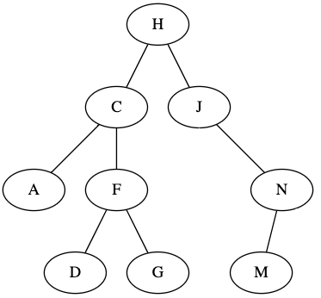
Contexte
Il existe plusieurs façon de parcourir un arbre.
Par convention, on visite toujours dans l'ordre le fils gauche puis le fils droit.
Mais on peut traiter l'étiquette du noeud avant, entre ou après ses fils.

Slide 3
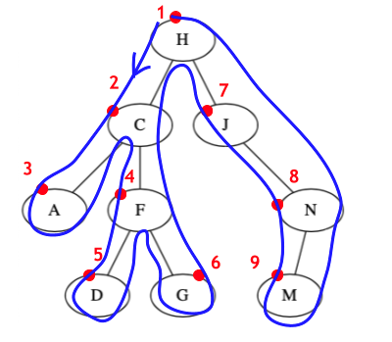
Parcours préfixe
Lors d'un parcours préfixe :
On traite d’abord l'étiquette du noeud,
On traite ensuite le fils gauche,
On termine par le fils droit.
En parcours préfixe, l’ordre de traitement des étiquettes est :
H, C, A, F, D, G, J, N puis M.

Slide 4
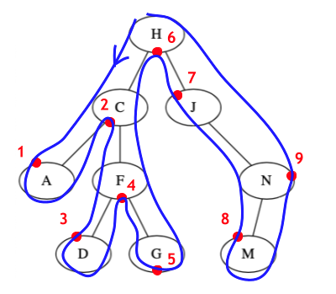
Parcours infixe
Lors d'un parcours infixe :
On traite d’abord le fils gauche,
On traite ensuite l'étiquette du noeud,
On termine par le fils droit.
En parcours infixe, l’ordre de traitement des étiquettes est :
A, C, D, F, G, H, J, M puis N.

Slide 5
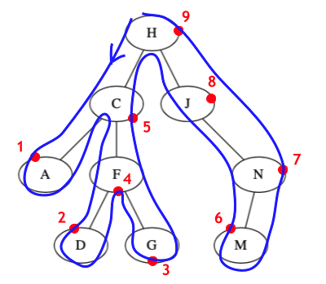
Parcours postfixe (ou suffixe)
Lors d'un parcours suffixe :
On traite d’abord le fils gauche,
On traite ensuite le fils droit,
On termine par l'étiquette du noeud.
En parcours suffixe, l’ordre de traitement des étiquettes est :
A, D, G, F, C, M, N, J, puis H.

Slide 6
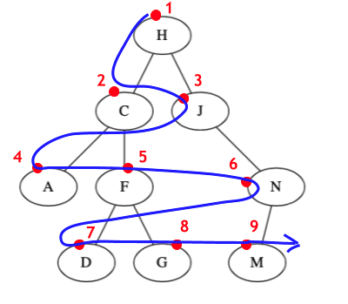
Parcours en largeur
Lors d'un parcours en largeur, on visite, de gauche à droite, tous les noeuds de chaque niveau de l'arbre, en commençant par la racine et en descendant vers les feuilles de l'arbre (en bas).
En parcours en largeur, l’ordre de traitement des étiquettes est :
H, C, J, A, F, N, D, G puis M.

